Slide 1
Java实验五
泛型和泛型接口

Slide 2
学生成绩管理
学生参加课程考试的成绩需要记录下来
所有的学生应该保存在一个泛型集合里，所有的课程也保存在一个泛型集合，所有学生各课程的成绩也应该保存在一个泛型集合里
学生应该有学号和姓名属性
课程应该有课程编号和课程名称属性
成绩应该有学号、课程编号和成绩等属性
输出时，根据学号到学生集合中查找学生的姓名，根据课程编号到课程集合中查找课程名称
最后还需要输出每门课程学生的平均分
计算机科学技术学院 赵卓君

Slide 3
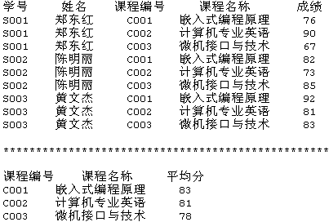
实验输出结果
计算机科学技术学院 赵卓君

Slide 4
程序结构
import java.util.*;
class Student{ } //学生类
class Course { } //课程类
class Grade { } //成绩类
public class GradeManagement {
public static void main (String[] args) {
//1--实例化几个学生对象并在泛型集合对象中保存学生的信息
//2--实例化几个课程对象并在泛型集合对象中保存课程的信息
//3--实例化几个成绩对象并在泛型集合对象中保存成绩的信息
//4--根据成绩泛型集合中的学号和课程编号查询学生集合和课程集
合得到学生姓名和课程名称
//5---输出每个学生各科的成绩
//6--统计每课参加考试的人数和总分
//7--计算并保存每门课程的平均分
//8--打印各科平均分
}
}
计算机科学技术学院 赵卓君

Slide 5
如何根据学号获得学生的姓名？
学生成
绩集合
学生集合
for(Grade g:vGrade){
for(Student s:vStu){
if(g.stuID.equals(s.stuID)){
//若找到了，则输出学号和姓名
System.out.print (g.stuID+"\t"+s.stuName);
break;
}
}
计算机科学技术学院 赵卓君

Slide 6
如何统计每门课的参考人数并计算总分？
int[] count=new int[vCourse.size()]; //保存各科参考人数
int[] sums=new int[vCourse.size()]; //保存各科成绩总分
//统计学生人数和总分
for(int i=0;i<vCourse.size();i++){
for(int j=0;j<vGrade.size();j++){
if(vCourse.get(i).courseID.equals(vGrade.get(j).courseID)){
count[i]++; //参考人数+1
//累计求和
sums[i]=sums[i]+vGrade.get(j).score;
}
}
}
课程集合
学生成
绩集合
计算机科学技术学院 赵卓君

Slide 7
如何计算和保存课程的平均分？
//实例化TreeMap集合用于保存课程编号和平均分
TreeMap<String,Integer> total =
new TreeMap<String,Integer>();
//计算平均分
for(int i=0;i<vCourse.size();i++){
if(count[i]>0){
//计算平均分
sums[i]=sums[i]/count[i];
//保存到集合中
total.put(vCourse.get(i).courseID,sums[i]);
}
}
课程集合
计算机科学技术学院 赵卓君

